Slide 1
Automate Round Robin
Requirement by Nachai Paramesthanakorn

Slide 2
บทนำ
Round Robin คือ การกระจายงานตามคิว ใน process นี้จะเป็นการกระจายรายชื่อลูกค้าที่ต้องการสมัครบัตรเครดิต ส่งให้ทีมขายดูแลและติดตามลูกค้าต่อไป
ทีมขายมีทั้งหมด 5 กลุ่ม คือ S, A, B, C, D แต่ละกลุ่มจะมีสมาชิกไม่เท่ากัน ซึ่งจะดูแลลูกค้าตาม Tier ของลูกค้า
ภาพรวมการทำงาน
1. รับข้อมูลนำเข้าเป็นไฟล์ Input จาก 3 sources
2. คำนวณแบ่ง tier ของลูกค้า
3. จัดคิวงานให้สมาชิกของทีมขายแต่ละกลุ่มตาม tier ลูกค้า

Slide 3
User prepared files
Master.xlsx
Input Registration-Website.xlsx
Input Registration-Phone.txt
Input Registration-Manual.xlsx

Slide 4
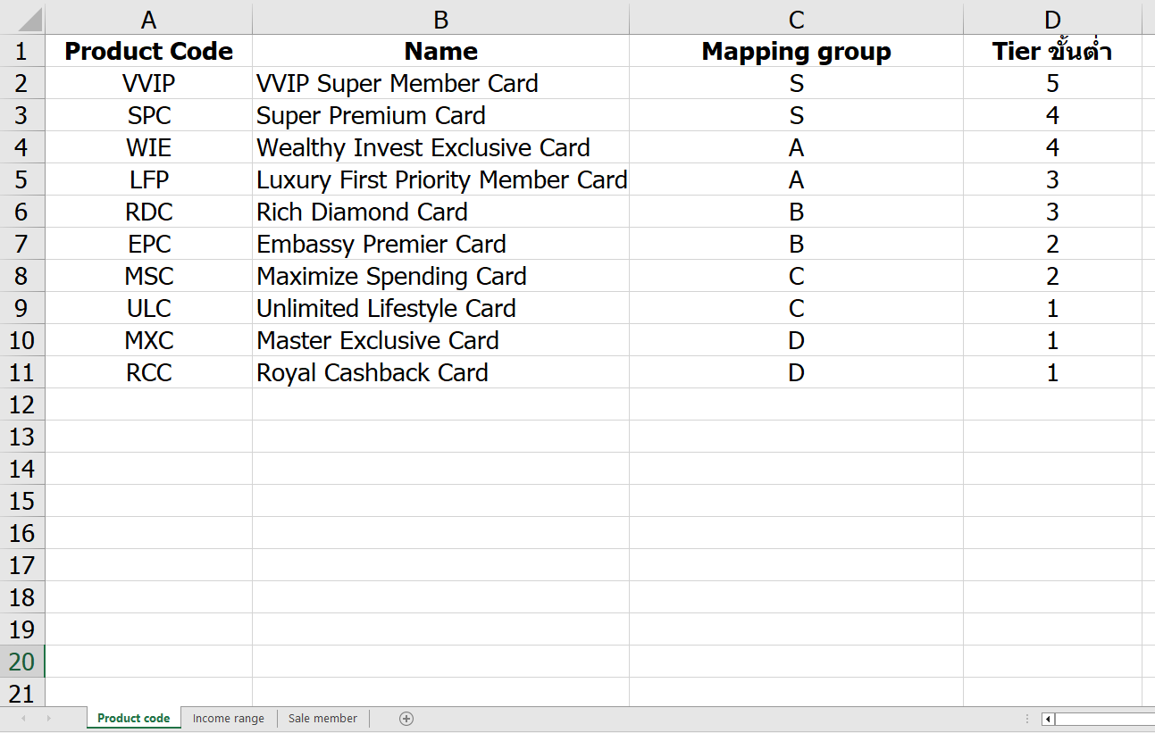
Master - product
เงื่อนไขในการจัดคิวงานตามกลุ่ม
เงื่อนไขขั้นต่ำในการออกบัตร

Slide 5
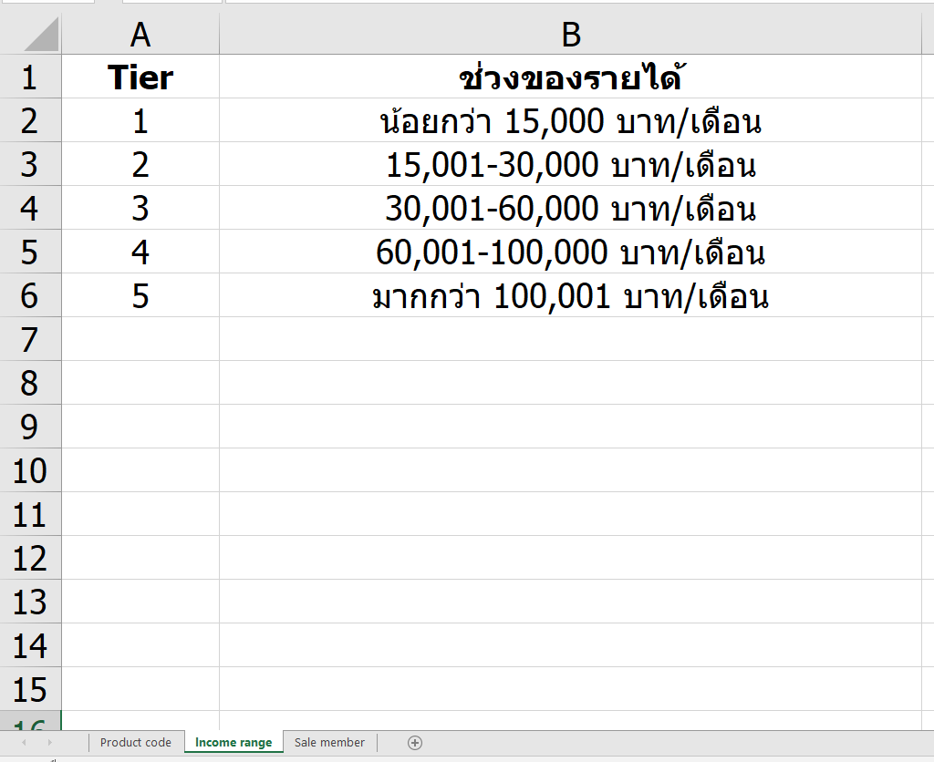
Master – Income range

Slide 6
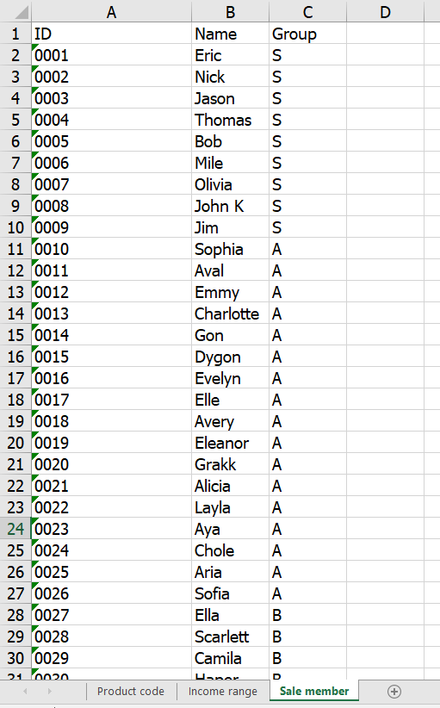
Master – Sale members

Slide 7
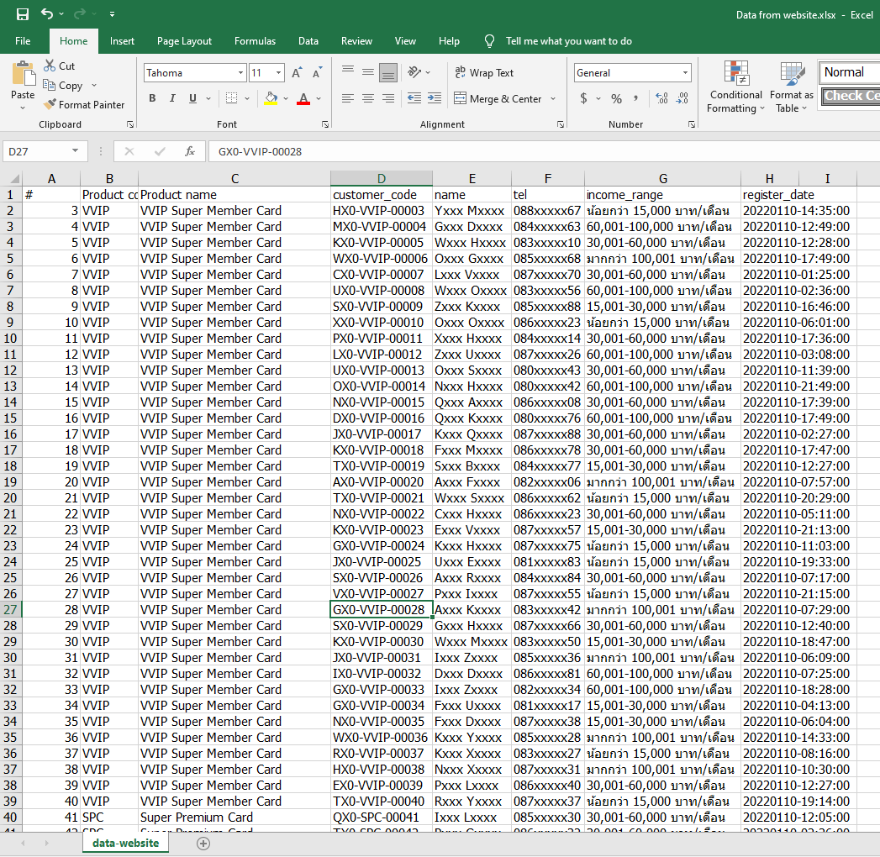
Input Website

Slide 8
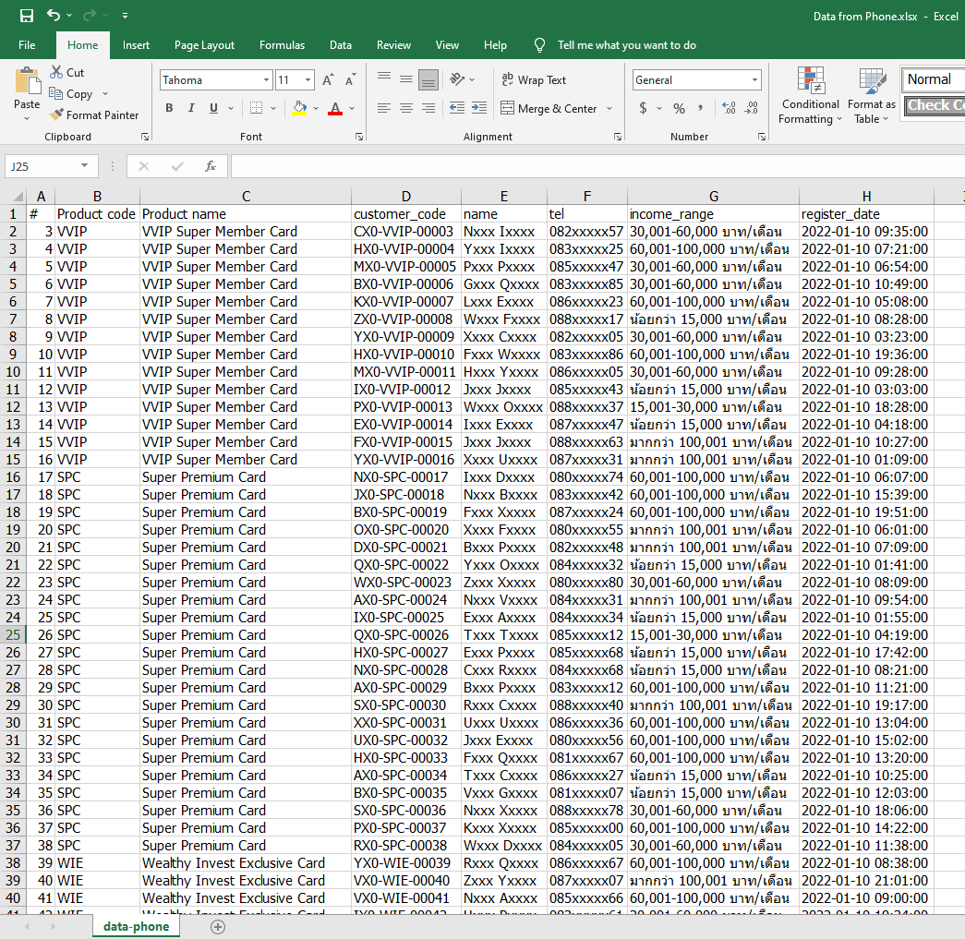
Input Phone

Slide 9
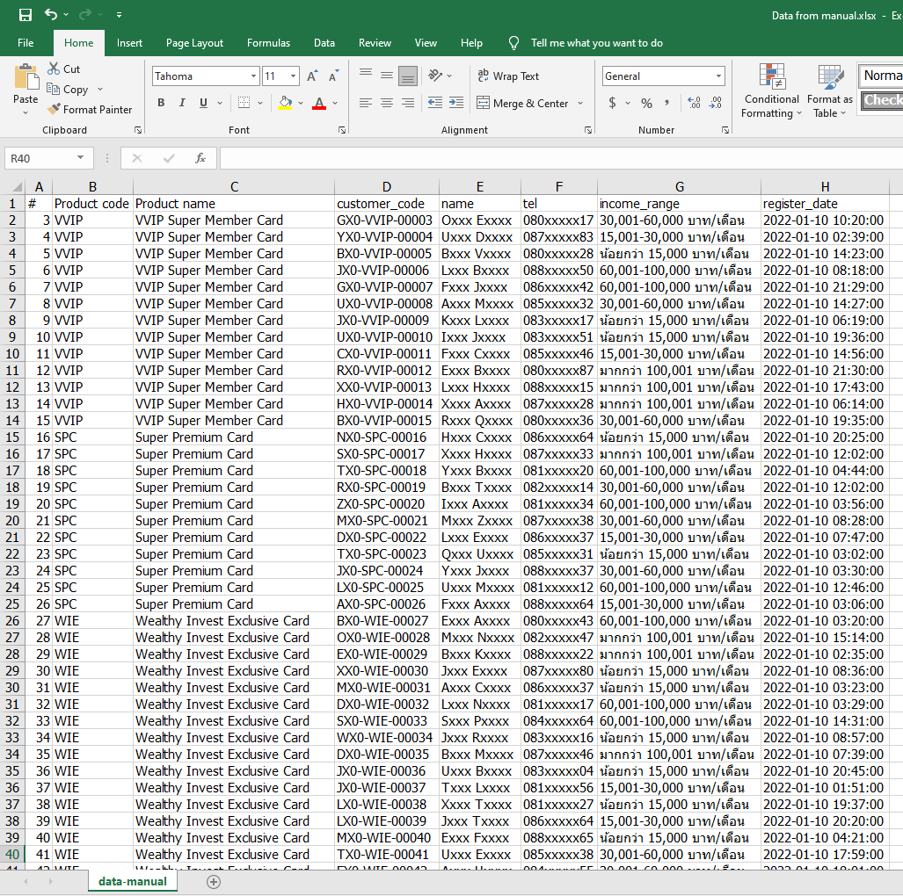
Input Manual

Slide 10
Workflow
Input
Website
Valid customer
Process - Validate customer
Process – Round Robin
Phone
Manual
Output file

Slide 11
Process – Round Robin
กรอง customer ด้วยการใช้ tier ขั้นต่ำของบัตรที่สมัคร กับ รายได้ของลูกค้า เช่น
ตัวอย่าง 1 - ลูกค้ามีรายได้ น้อยกว่า 15,000 บาท/เดือน จัดอยู่ใน tier 1 จะสามารถสมัครได้เฉพาะบัตร ULC, MXC, RCC เท่านั้น ถ้าสมัครบัตรที่ tier สูงกว่าจะไม่นำไปพิจารณา
ตัวอย่าง 2 - ลูกค้ามีรายได้ 60,001-100,000 บาท/เดือน จัดอยู่ใน tier 4 จะสามารถสมัครได้ทุกบัตร ยกเว้นบัตร VVIP (สมัครบัตรที่ tier ต่ำกว่าได้)
ลูกค้าที่ผ่านการพิจารณาจะเรียกว่า valid customer ซึ่งจะนำไปจัดคิวให้ทีมขายต่อไป

Slide 12
Process - Validate customer
จัดคิวงานตามกลุ่มของทีมขาย โดยแบ่งตามชนิดของบัตรที่สมัคร
เช่น
ถ้าลูกค้าสมัครบัตร WIE หรือ LFP จะจัดคิวให้ทีมขายกลุ่ม A
ถ้าลูกค้าสมัครบัตร VVIP หรือ SPC จะจัดคิวให้ทีมขายกลุ่ม S

Slide 13
Process - Validate customer (ต่อ)
แบ่งงานให้ทีมขายแต่ละคนในกลุ่ม (ไม่สนใจลำดับก่อนหลัง)
เช่น ทีมขายกลุ่ม S มีทั้งหมด 9 คน, มี valid customer ที่สมัครบัตร VVIP และ SPC รวมกันทั้งสิ้น 22 คน
จะแบ่งงานดังนี้
- พนง.ขาย 4 คน ที่ได้ 3 งาน
- พนง.ขาย 5 คน ที่ได้ 2 งาน

Slide 14
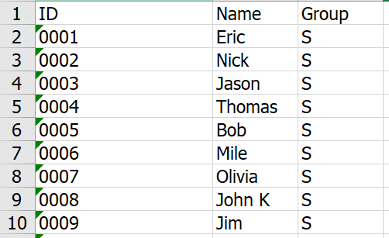
Process - Validate customer (ต่อ)
มีลูกค้ากลุ่ม S 22 คน จะจัดคิวให้แต่ละคนได้ดังนี้
ลูกค้า 1
ลูกค้า 1
ลูกค้า 10
ลูกค้า 19
ลูกค้า 2
ลูกค้า 11
ลูกค้า 20
ลูกค้า 3
ลูกค้า 12
ลูกค้า 21
ลูกค้า 4
ลูกค้า 13
ลูกค้า 22
ลูกค้า 5
ลูกค้า 14
ลูกค้า 6
ลูกค้า 15
ลูกค้า 7
ลูกค้า 16
ลูกค้า 8
ลูกค้า 17
ลูกค้า 9
ลูกค้า 18
สรุป
Eric, Nick, Jason, Thomas ดูแลลูกค้า 3 คน
Bob, Mile, Olivia, John K, Jim ดูแลลูกค้า 2 คน

Slide 15
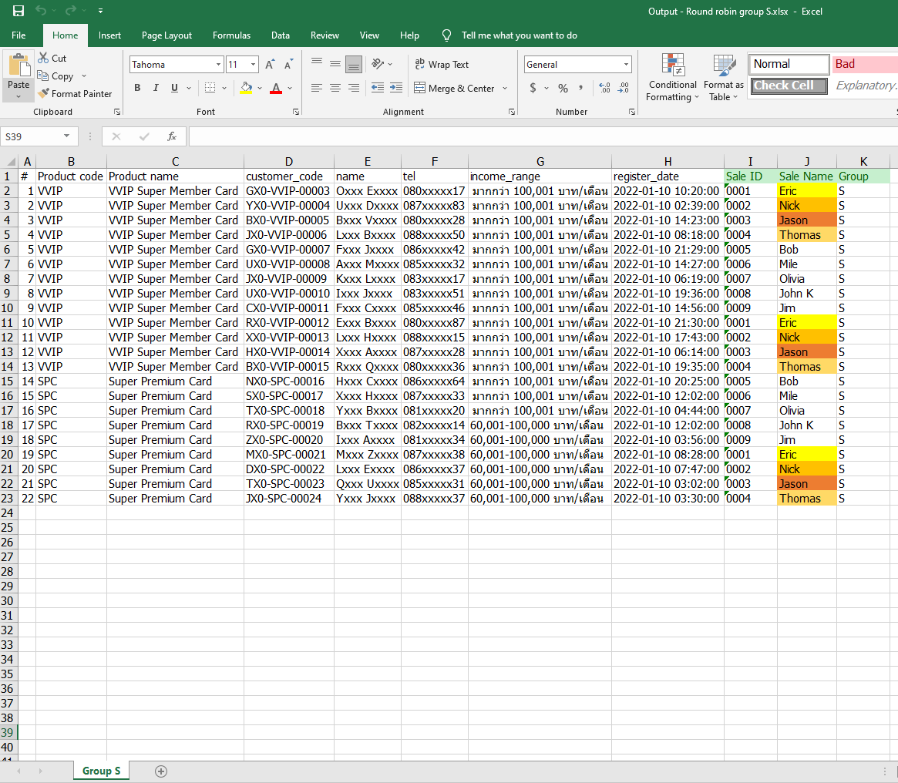
Output – Round robin
Save file แยกตามกลุ่ม
Format =
“Output – Round robin group {Group}.xlsx”
โดยที่ {Group} คือ กลุ่ม S, A, B, C, D
เพิ่มคอลัมน์ Sale ID, Sale Name, Group ตามตัวอย่าง
*** ไม่ต้องใส่สีใน cell

